Slide 1
Bài 6
Bài 6
Bài 6
Ngôi nhà
Ngôi nhà
Ngôi nhà
Notes:
更多模板请关注：https://haosc.taobao.com

Slide 2
1
Khởi động

Slide 3
1. Giải câu đố?

Slide 4
2
Đọc

Slide 5
Ngôi nhà
Em yêu nhà em
Hàng xoan trước ngõ
Hoa xao xuyến nở
Như mây từng chùm.
Em yêu tiếng chim
Đầu hồi lảnh lót
Mái vàng thơm phức
Rạ đầy sân phơi.
Em yêu ngôi nhà
Gỗ, tre mộc mạc
Như yêu đất nước
Bốn mùa chim ca.
(Tô Hà)
Từ ngữ:
xao xuyến, đầu hồi,
lảnh lót, mái vàng,
rạ, mộc mạc.

Slide 6
Ngôi nhà
Em yêu nhà em
Hàng xoan trước ngõ
Hoa xao xuyến nở
Như mây từng chùm.
1
Em yêu nhà em
Hàng xoan trước ngõ
Hoa xao xuyến nở
Như mây từng chùm.
Em yêu tiếng chim
Đầu hồi lảnh lót
Mái vàng thơm phức
Rạ đầy sân phơi.
2
Em yêu tiếng chim
Đầu hồi lảnh lót
Mái vàng thơm phức
Rạ đầy sân phơi.
Em yêu ngôi nhà
Gỗ, tre mộc mạc
Như yêu đất nước
Bốn mùa chim ca.
3
Em yêu ngôi nhà
Gỗ, tre mộc mạc
Như yêu đất nước
Bốn mùa chim ca.
(Tô Hà)

Slide 7
3
Tìm tiếng
cùng vần

Slide 8
cụm
chùm
ùm
nước
ước
ơi
phơi

Slide 10
4
Trả lời
câu hỏi

Slide 11
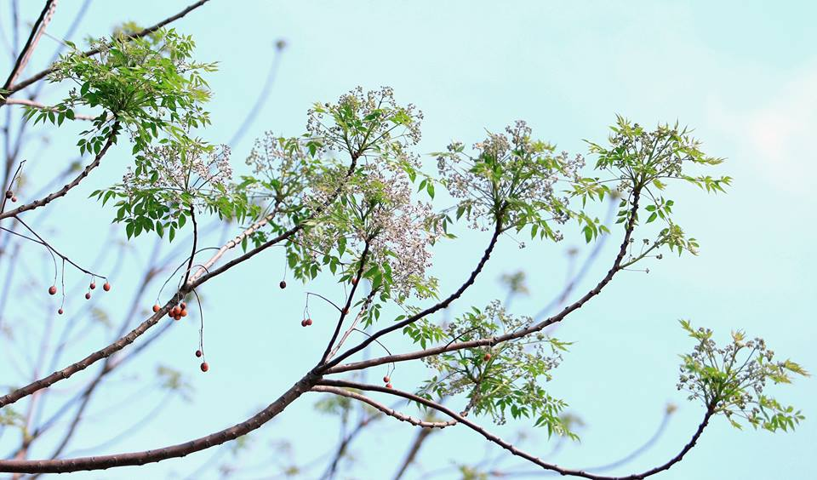
b.Tiếng chim hót ở đầu hồi như thế nào?
a.Trước ngõ nhà của bạn nhỏ có gì?
c. Câu thơ nào nói về hình ảnh mái nhà?

Slide 12
4
Học thuộc lòng

Slide 13
Học thuộc lòng
2 khổ thơ đầu.
Ngôi nhà
Em yêu nhà em
Hàng xoan trước ngõ
Hoa xao xuyến nở
Như mây từng chùm.
Em yêu tiếng chim
Đầu hồi lảnh lót
Mái vàng thơm phức
Rạ đầy sân phơi.

Slide 14
5
Vẽ tranh

Slide 16
10
Củng cố

